Slide 1
Název | Minerály 3
Předmět, ročník | Zeměpis, 1. ročník
Tematická oblast | Fyzickogeografická sféra
Anotace | Minerály – vlastnosti minerálů – lesk, hustota. Prezentace s fotografiemi doplněná závěrečným opakováním.
Klíčová slova | minerál, lesk minerálů, lesk kovový, polokovový, nekovový, mastný, hedvábný, hustota minerálů
Autor | Mgr. Václav Hubáček
Datum | 10. 9. 2013
Škola | Gymnázium Jana Opletala, Litovel, Opletalova 189
Projekt | EU peníze středním školám, reg. č.: CZ.1.07/1.5.00/34.0221

Slide 2
Minerály 3
lesk, hustota
Hu2_4

Slide 3
Lesk
lesk je dán odrazem světla od povrchu minerálu
není závislý na barvě minerálu
část světla je pohlcena a část odražena
lesk je tím vyšší, čím větší část světla je odražena

Slide 4
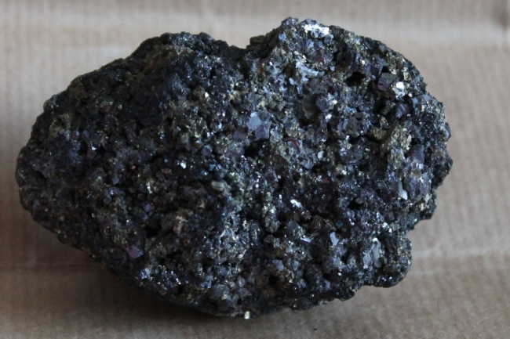
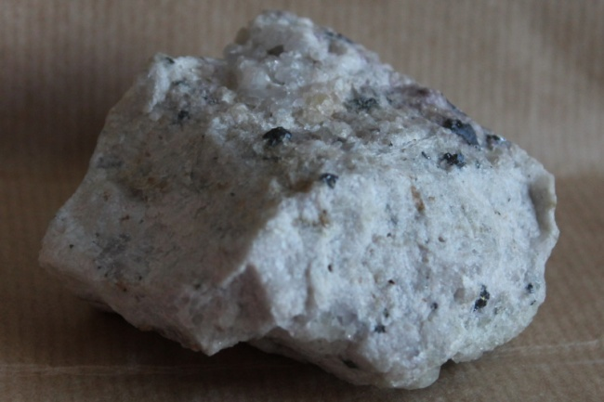
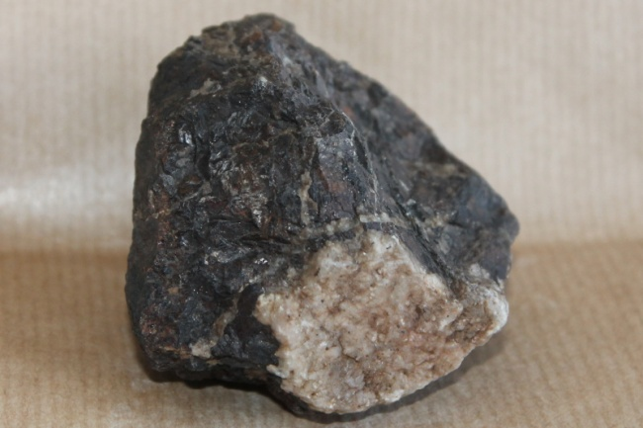
Lesk
lesk kovový
pyrit, galenit, antimonit
lesk polokovový
minerály s vysokým leskem a částečnou průsvitností (sfalerit)

Slide 5
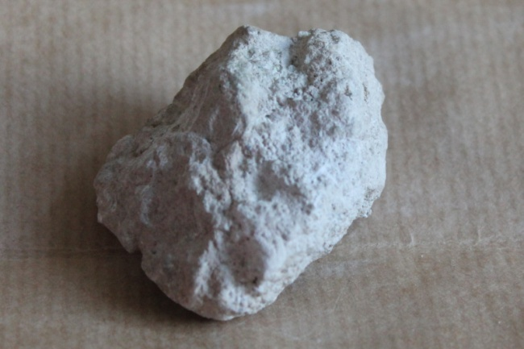
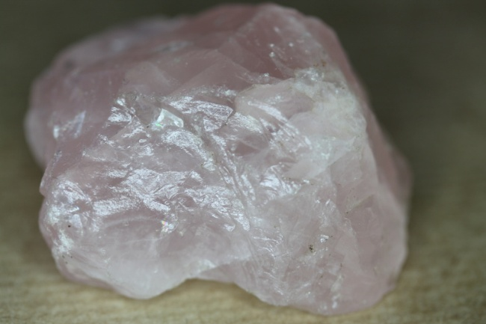
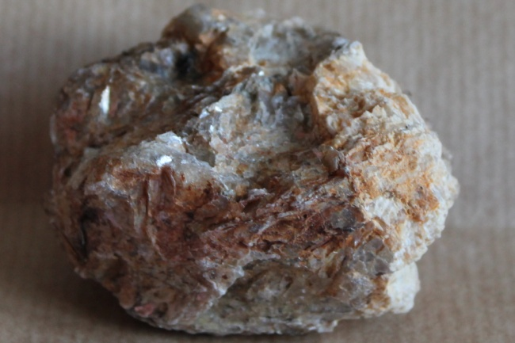
Lesk
lesk nekovový
diamantový (diamant, síra)
skelný (křemen)
perleťový (muskovit)

Slide 6
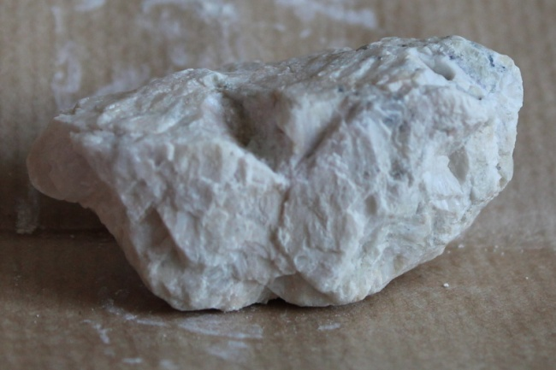
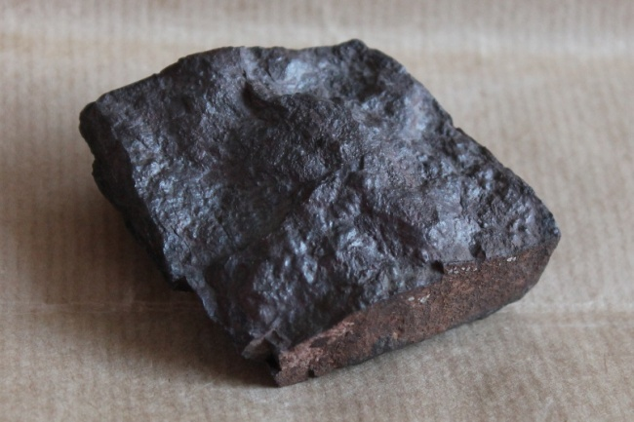
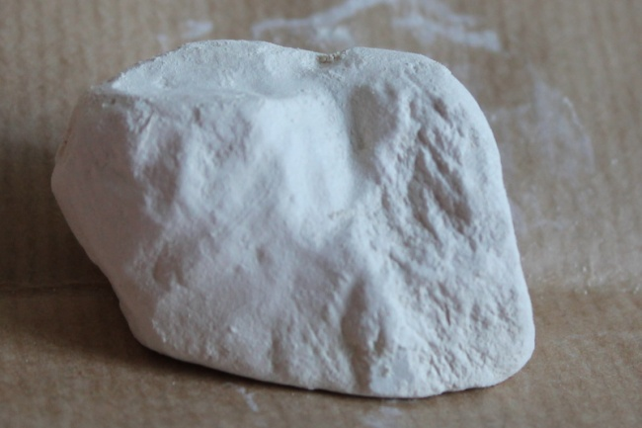
Lesk
na nerovných lomných plochách vznikají
mastný (apatit)
hedvábný (sádrovec - alabastr)
matný (hematit)
některé minerály např. kaolinit
bez lesku

Slide 7
Hustota
g.cm⁻³
porovnání hmotnosti minerálu s hmotností vody stejného objemu
H:2,65 (křemen)
H:7,5 (galenit)

Slide 8
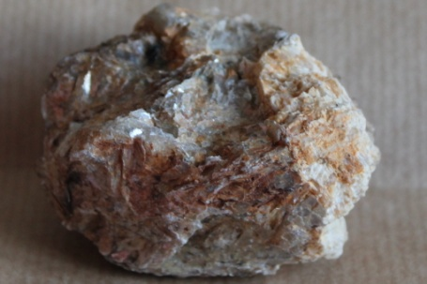
Určete název nerostu a typ lesku:
síra
muskovit
sádrovec
kaolinit
diamantový lesk
perleťový lesk
hedvábný lesk
bez lesku

